Slide 1


Муниципальное автономное общеобразовательное учреждение
«Андреевская основная общеобразовательная школа имени К. Е. Евлампьева»
Ибресинского муниципального округа Чувашской Республики
День защитника Отечества
Подготовила: Максимова Нина Васильевна, учитель математики

Slide 2

Президент Российской Федерации В.В. Путин объявил 2025 год - Годом защитника Отечества и 80-летия Победы в Великой Отечественной войне 1941-1945 годов.

Slide 3

Цели дня защитников Отечества:
Воспитание чувства любви к историческому прошлому, гордости героического прошлого;
Развитие уважительного отношения к Защитникам Отечества.

Slide 4
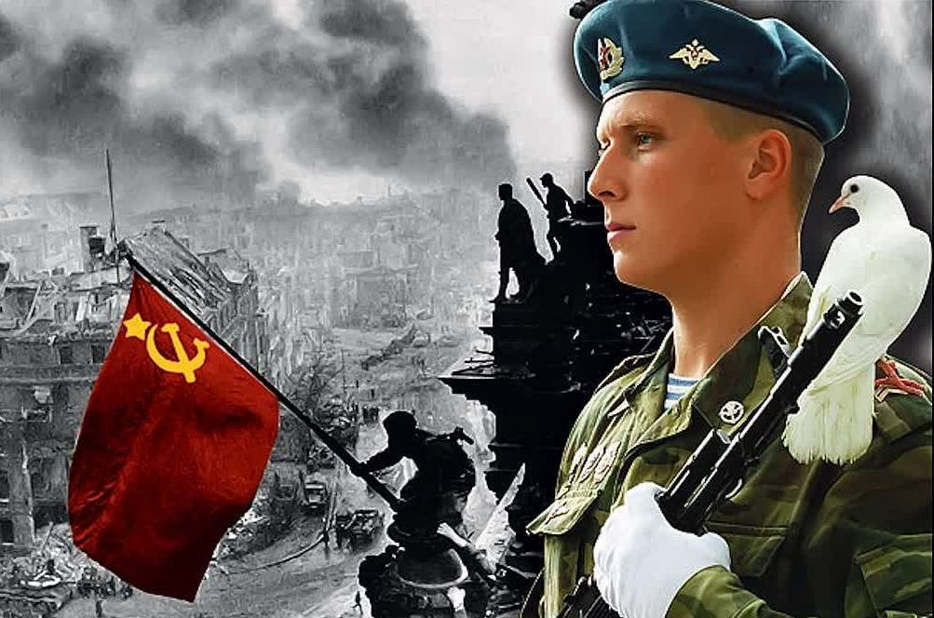
История праздника
«День защитника Отечества»
1919 -1946: День Рабоче -Крестьянской Красной армии
1946-1992 (по 7 мая): День Советской армии и Военно-Морского флота
1993 – 1994: День Российской армии
1995 – 2012: День защитника отечества
С 2002 – День защитника Отечества, праздничный выходной день

Slide 5
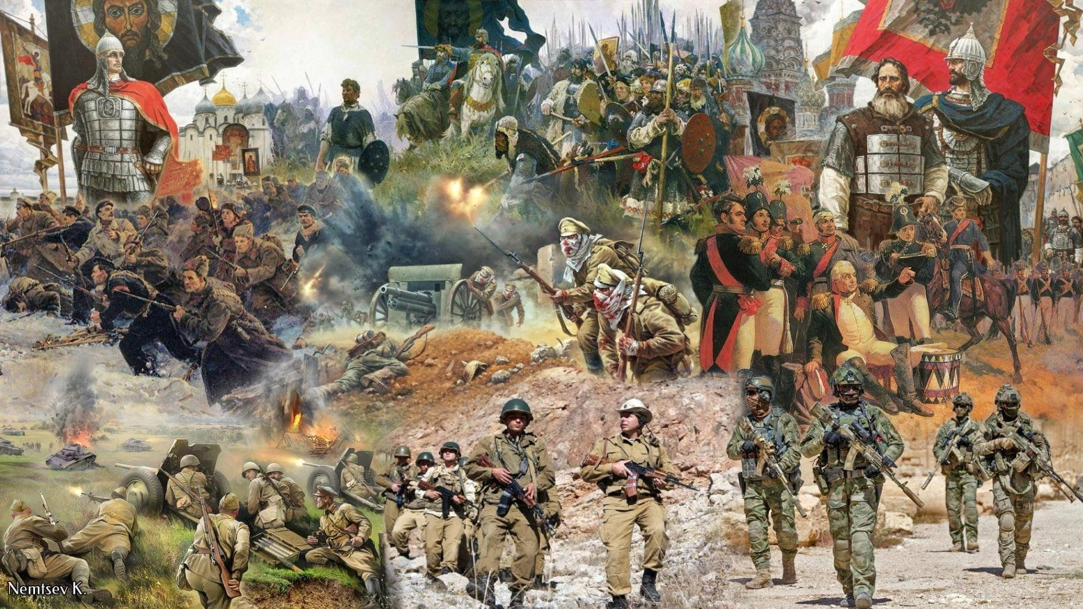
О подвигах – стихи слагают. О славе – песни создают.
«Герои никогда не умирают,
Герои в нашей памяти живут!»

Slide 6

Константинов
Леонид Сергеевич
За проявленный героизм при выполнении воинского долга Указом Президента Российской Федерации № 952 от 4 августа 2001 года подполковнику Константинову Леониду Сергеевичу присвоено звание Героя Российской Федерации (посмертно).
В 2010 году в типографии «Новое время» вышла книга Г. Викторова «Прерванный полет», посвященная нашему земляку Леониду Константинову, Герою Российской Федерации.

Slide 7
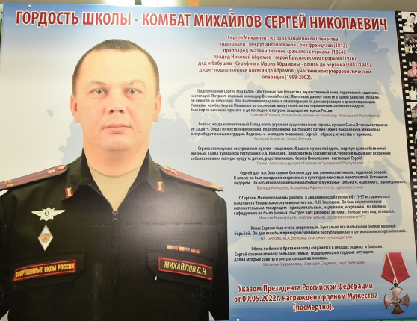
Михайлов
Сергей Николаевич
На основании Указа Президента Российской Федерации от 9 мая 2022 года, за самоотверженность, мужество и отвагу, а также за смелость и решительные действия, совершенные при исполнении воинского долга, подполковник Михайлов Сергей Николаевич награжден Орденом Мужества посмертно, также указом Главы Луганской Народной Республики награжден Орденом «Службою и храбростью» посмертно.

Slide 8
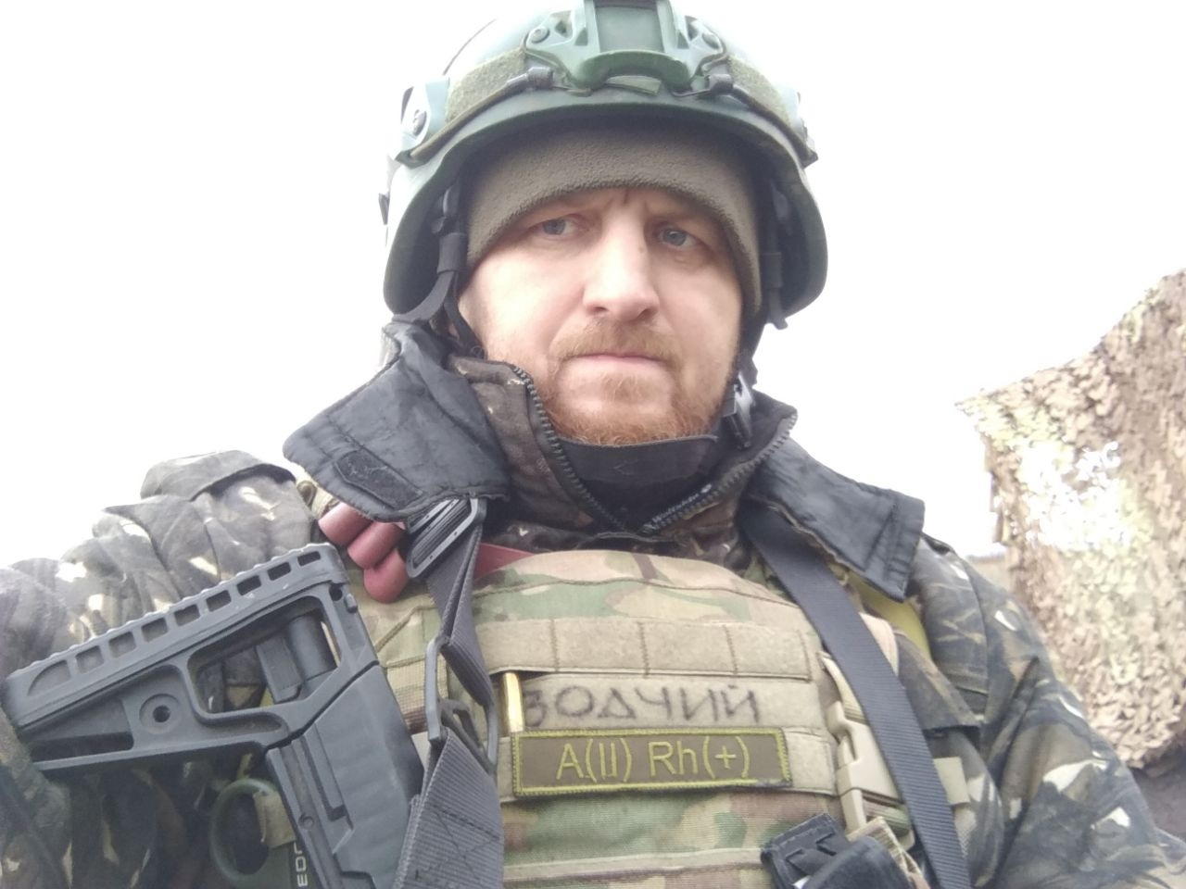
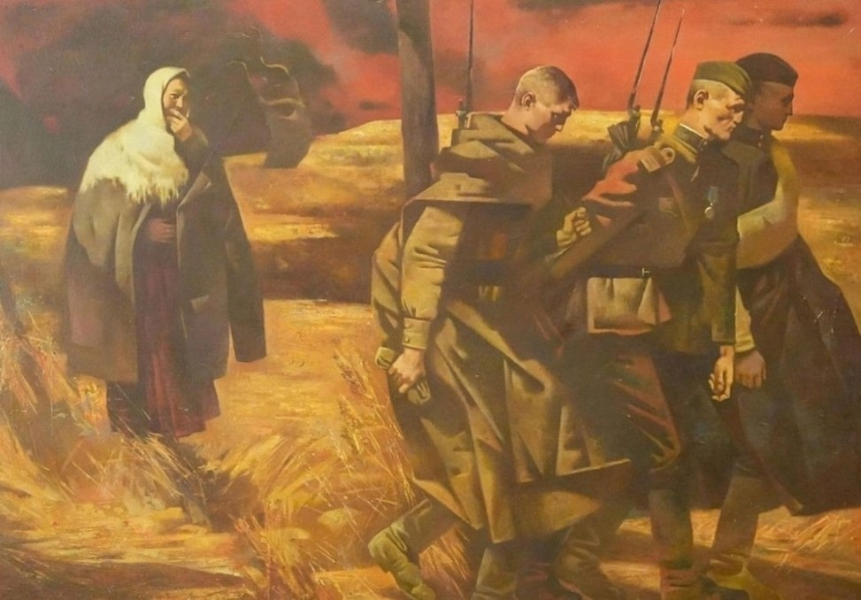
Фёдоров
Александр Александрович
Уроженец деревни Андреевка Ибресинского района Александр Фёдоров в 2000 году окончил Чебоксарское Художественное Училище, а в 2006 году — Академию художеств имени Репина в Петербурге.
На фронт Фёдоров ушёл добровольцем и служил стрелком-огнемётчиком в отряде «Невский» с позывным «Зодчий».
В феврале 2024 года произведения художника можно было увидеть в Москве на XIV Всероссийской выставке «Россия» в Западном крыле Новой Третьяковки.
Погиб 3 марта 2024.

Slide 9
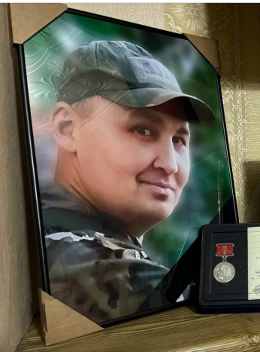
Фёдоров
Дмитрий Александрович
Уроженец деревни Андреевка Ибресинского района.
Родной брат Федорова Александра Александровича (Зодчий).
Погиб 8 октября 2024 года.

Slide 10
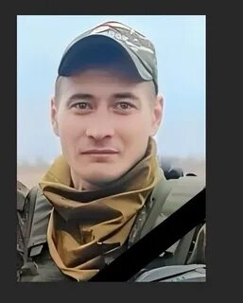
Альдемасов
Радий Олегович
В июне 2023 года Альдемасов Радий Олегович добровольцем ушел на СВО.
На СВО служил в должности фельдшера штурмового отряда под позывным «Фикс».
Погиб 21 июня 2024 года.
Указом Президента Российской Федерации Владимира Владимировича Путина
Альдемасов Радий Олегович представлен к государственной награде – ордену Мужества (посмертно).

Slide 11

Благодарю за внимание!

